Slide 1



PUSH STAR
北京奥矩科技有限公司

Slide 2



1.故事简介
2.游戏简介
3.战斗操作
4.战斗AI
5.游戏角色
6.活动玩法

Slide 3

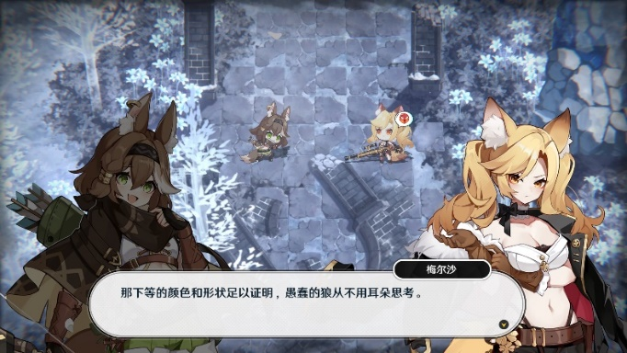
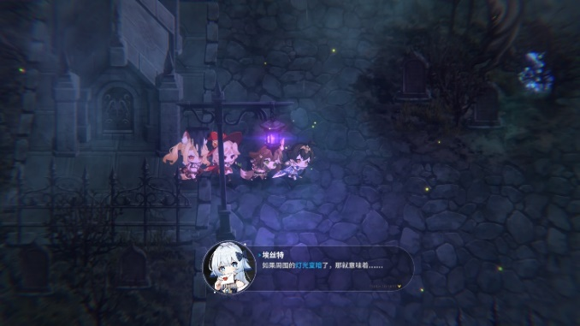
故事简介
拥有能够解除神明力量的少年，为了拯救未来的世界，在过去的时间线中不断穿梭冒险，发掘隐藏在历史中的真相，结识不同的美少女伙伴，斩断那些旧日神明与新生世界的纠葛……
·利用游戏关卡的探索来带入剧情
·搜集游戏中的道具来讲述背景
·即时演出式的过场演绎
·操作角色亲身世界中游历探索奇观冒险。

Slide 4
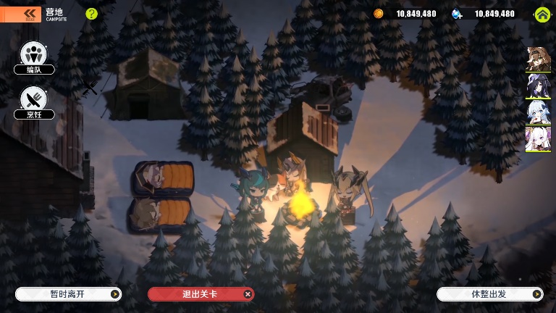
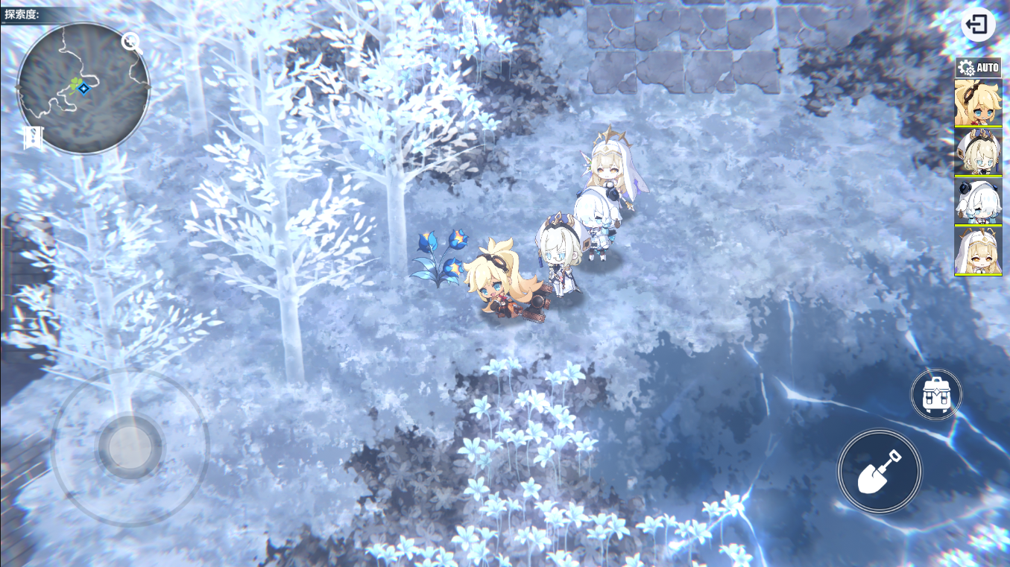
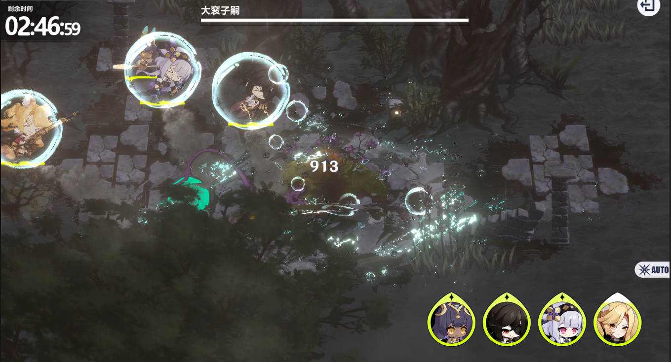
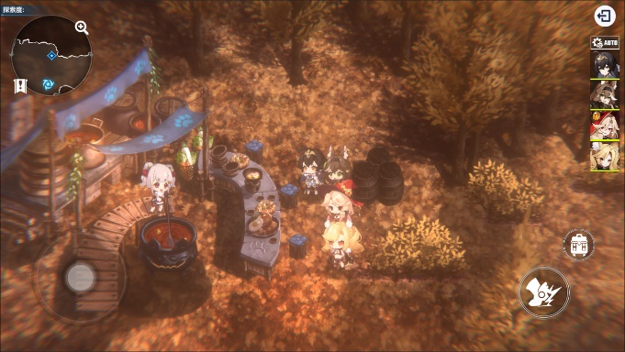
本作采用了2D+3D的环境搭建，游戏中以4人小队进行游玩。玩家可以野外场景进行任意冒险。场景包含丰富的玩法元素（护送，收集，采集，守护，解谜等），不但可以进行战斗，可以进行采集，收集各种地图隐藏的环境生物和食材。
在游戏的探索玩法中没有战败概念，每次在地图中的战败将会倍传送至营地进行补给调整玩家可以在营地内进行随意的队伍调整，即便中途离线也会保存进度。
丰富的地图内玩法（护送，收集，采集，守护，解谜等）
核心玩法

Slide 5
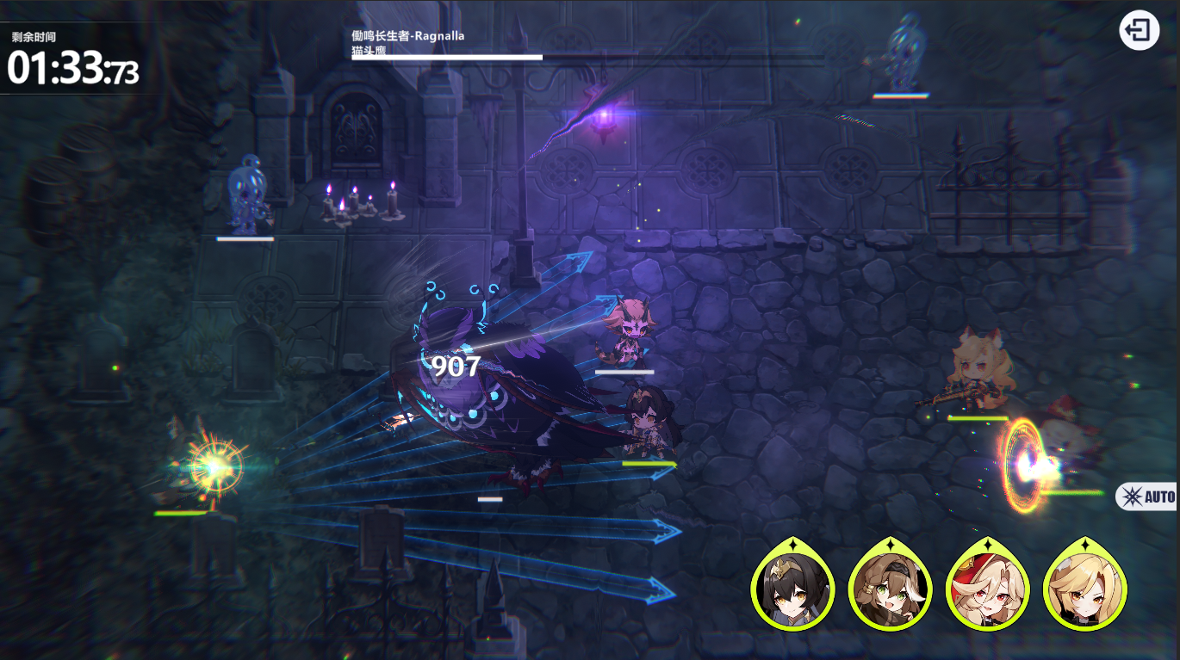
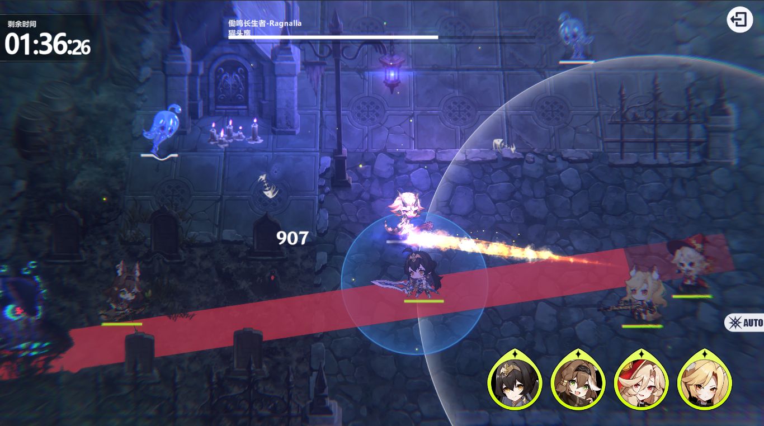
战斗操作
游戏玩家需要通过点击角色头像进入子弹时间进行必杀释放，然后通过点击或者拖拽选择目标。
游戏中怪物的技能存在各种预警和前摇设计，玩家可以根据情况使用不同技能针对怪物的技能进行处理，改变战局，扭转局势。

Slide 6
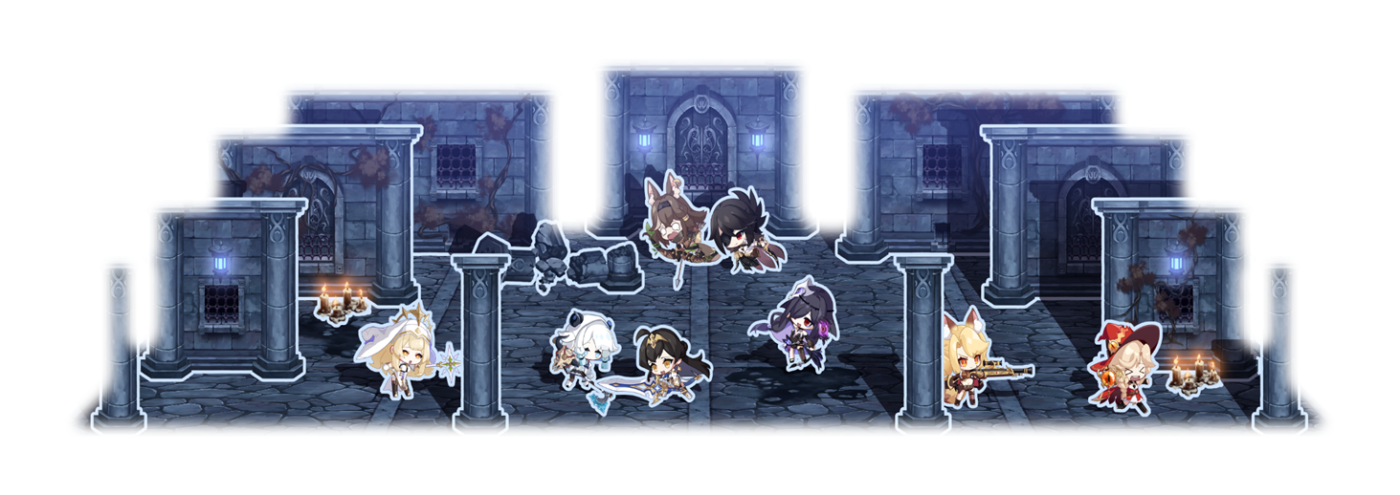
战斗AI
游戏中制作了专属于角色以及职业定位的AI，不同的AI将会选择不同目标进行追击。部分职业在受到攻击后会不同的AI响应。提高游戏中各种玩法的战场观赏性以及战局变化，以提高用户对战斗画面的关注度。
治疗或者法术职业受到近战职业攻击时，将会进行走位来回避攻击。
远程射手会走位尽量最远距离输出目标，并且远离敌人。
近战会根据定位和技能，在战场对敌人进行阻扰，通过技能强制敌人更换攻击目标或者改变自身目标打击敌人。

Slide 7




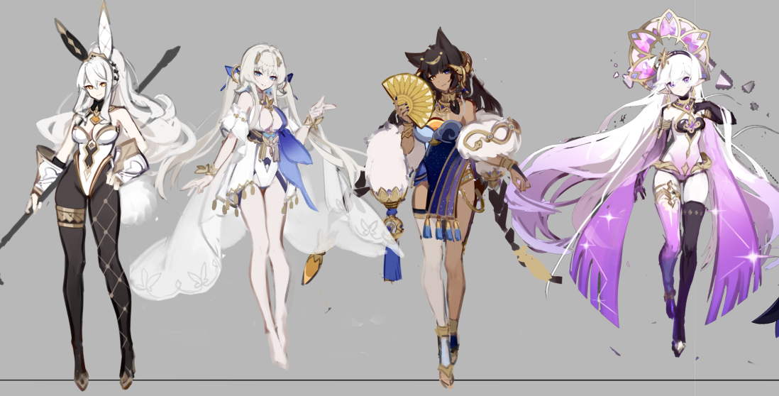




游戏角色
由于游戏定位为男性向风格产品，因此除主角外所有可获取角色均为女性角色。
角色获取主要以抽卡为主主，部分角色可以通过长时间游戏才能进行收集才可获得。（特殊任务，收集度，剧情等方式解锁）。

Slide 8
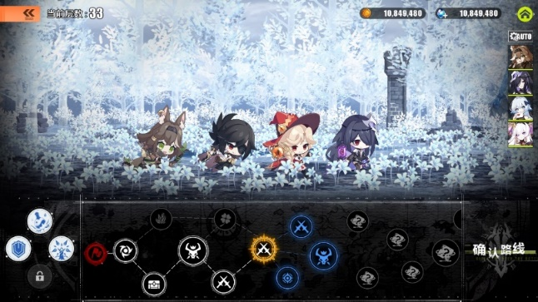
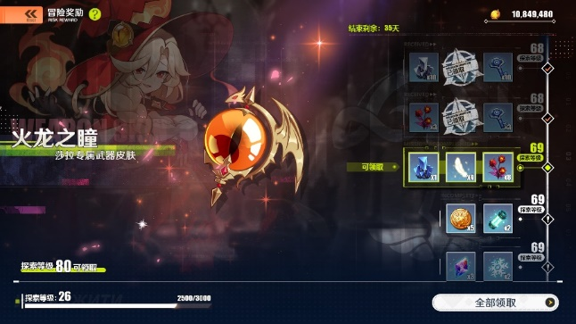
活动玩法
1.混沌域，主线中每个区域都将存在随机地图，玩家可以反复进入随机地图进行探索。
2.无限之门，玩家可以无消耗进行rouguelite的探索挑战，我们将根据进度提供奖励。奖励将以赛季模式更新。

Slide 9
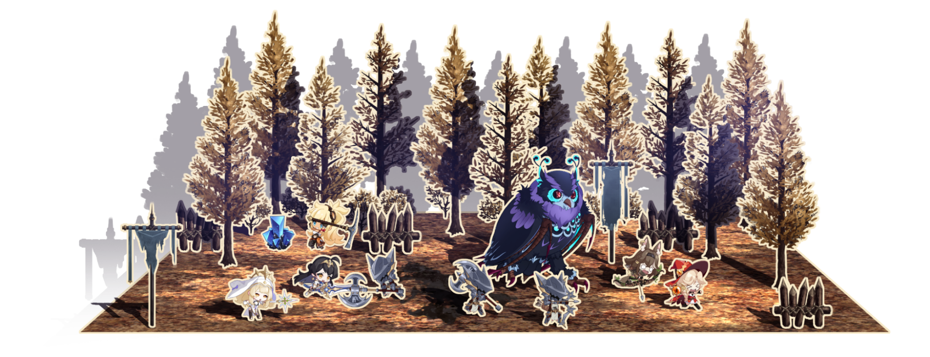
活动玩法
3. 位面防御，公会专属玩法，每个公会共享一张大地图，成员需要进行地图的收集探索，解锁BOSS，击败首领将获得特殊奖励。地图会随版本进行更新，会长可以选择开启不同的地图
4. 外传故事，开启后将会永久开放，玩家达到一定等级要求即可进行探索体验，并且消耗体力可以进行活动内的奖励收集。

Slide 10
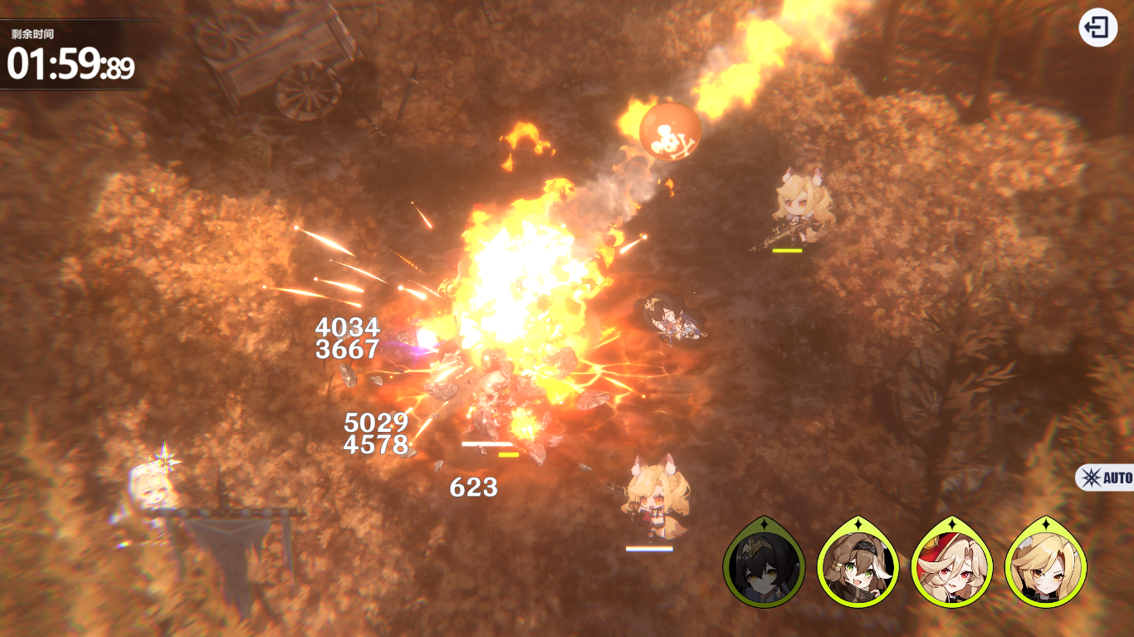
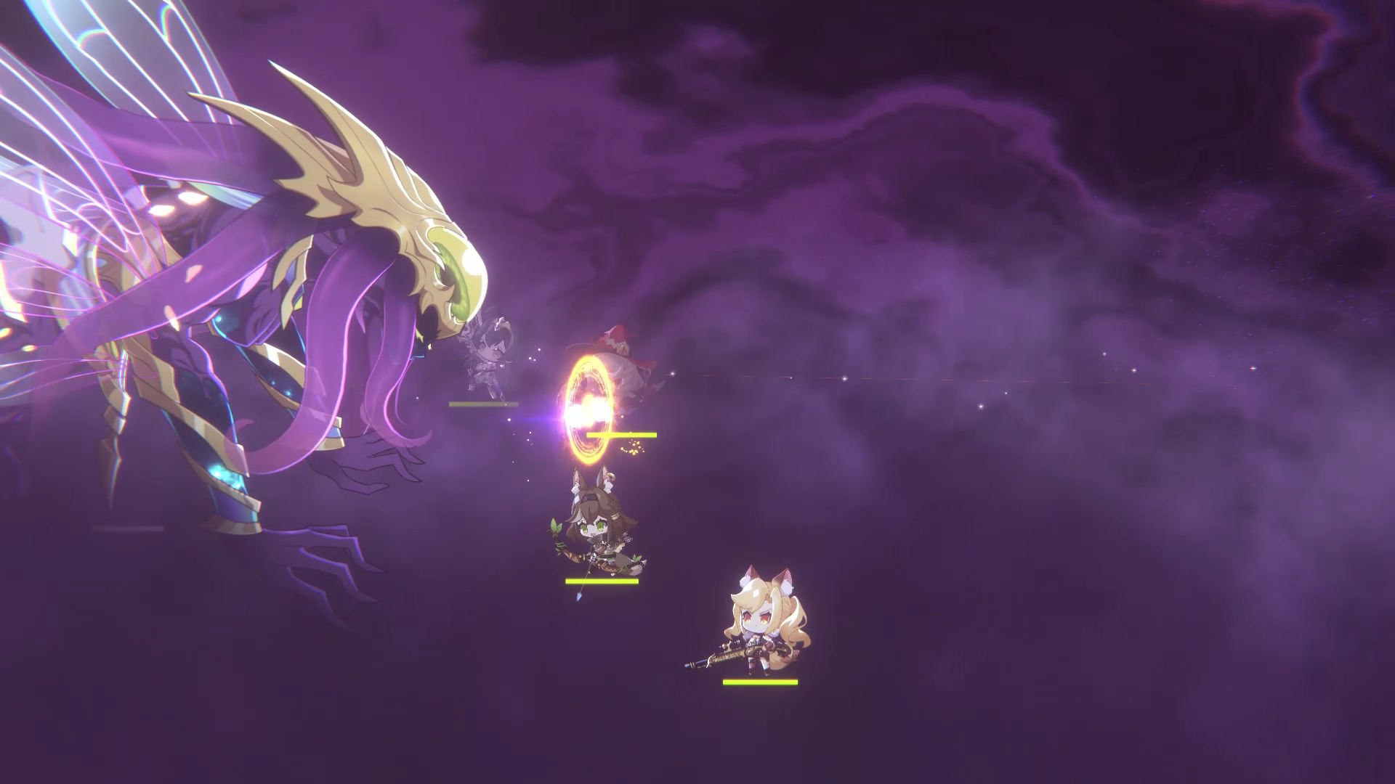
竞争玩法
1. 段位PVP （CVC)， 按照排名进行段位划分和积分奖励，按照赛季更新奖励内容。
将会细分为多种PVP玩法，照顾不同用户群。
2. 公会PVP ，按照战力划分进行分配，互为攻防进行对战，胜方将获得更多奖励。
3. 世界BOSS ，按照个人/公会进行不同的伤害击杀排名，根据排名分段获得系统奖励。

Slide 11

Thank fo you palying
北京奥矩科技有限公司

